Slide 1
Highly integrated watch for noninvasive continual glucose monitoring (# OF CITATIONS 108)
Paper You Should Read
Tianrui Chang
Microsystems & nanoengineering 2022
Jeonbuk National University
Department of Mechanical System Engineering
Hyung Jun Kwon (B.S.)
Jan 31, 2026

Slide 2
Table of Contents
1. Introduction
2. Methods
3. Experiments
4. Conclusion

Slide 3
1. Introduction

Slide 4
Motivation
✓ 기존 혈당 측정은 손끝 채혈 방식으로 통증과 번거로움이 있어 연속 혈당 모니터링에 큰 불편 존재
✓ Micro-needle 같은 최소 침습 측정 방식이 있지만, 그럼에도 감염 위험성 존재
✓ 땀 센서 존재, 그렇지만 충분한 땀 필요
✓ 고령자, 환자, 장애인의 경우 운동을 통한 땀 습득 어렵고, 안정 상태에서의 땀의 양은 소량 검출
✓ 감염 위험이 없고 혈당과 신뢰성 있게 연관된 체액(ISF)를 활용한 새로운 비침습적 방법 필요

Slide 5
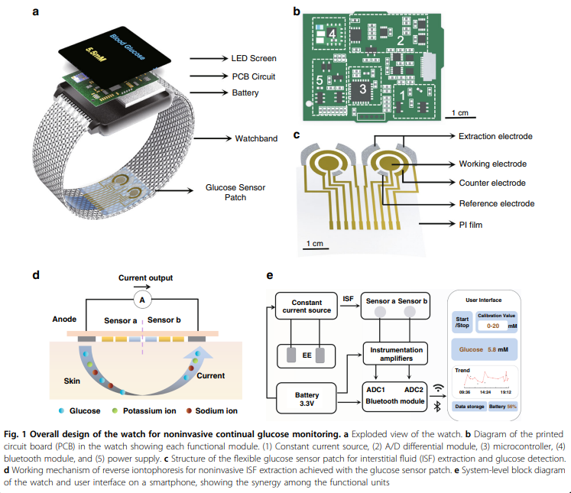
Overview
✓ ISF 기반 혈당 측정기의 신뢰성과 정확성은 입증되었지만, 집적도가 낮아 실험실 수준에 머무르는 한계
✓ SmartWatch · SmartBand 처럼 이미 보편화된 웨어러블 폼펙터에 ISF 기반 혈당 센서를 고집적·소형화해 연속 모니터링 가능하게 함
✓ LED 화면·배터리·PCB·워치밴드·혈당 센서 패치 를 하나의 스마트 워치로 결합
✓ PCB에 전원·신호처리·무선통신· 등 5개 모듈 집약
✓ 나피온 코팅된 전기화학센서 패치 부착
✓ Flexible PI 기반 MEMS 혈당 센서 패치를 손목 피부에 밀착시키고 reverse iontophoresis 를 통해 ISF 를 비 침습적으로 추출
Notes:
PCB = printed circuit board
Flexible pi film = 100 µm 두께의 폴리이미드 필름. 피부에 잘 붙고, 공정에 강한, 웨어러블 센서를 위한 유연한 고급 기판 소재
MEMS = 미세한 크기의 센서·구조물을 반도체 공정으로 제작하는 기술
Reverse ion tophoresis

Slide 6
2. Method

Slide 7
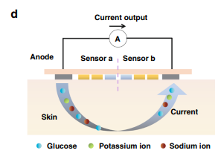
Reverse Iontophoresis
✓ Electromigration(전기이동): 피부 아래 ISF 속 이온들(Na+, K+ 등)에 전류를 걸어주면 반대 극성 전극 쪽으로 이동
✓ Electroosmosis(전기삼투): 피부는 기본적으로 음전하 성질. 그렇기에 양전하 이온(Na+, K+)이 피부를 더 잘 통과함 -> ISF 의 흐름 생성
✓ 직류전극, Anode(+) -> Cathode(-) 양이온이 음극 쪽으로 이동, 이온이 이동하면서 ISF + 포도당 가져옴
Notes:
생리 pH = 우리 몸이 정상일 떄의 pH
Reverse iontophoresis = 역 이온 이동, 전류를 이용해 피부 속 물질을 피부 밖으로 끌어내는 기술

Slide 8

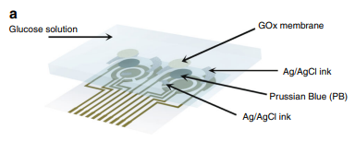
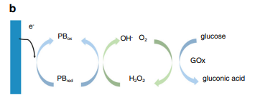
Glucose Detection
✓ 포도당이 많을수록 H₂O₂ 많이 생성됨(화학반응 전극생성)
✓ PB(Prussian Blue)층 H₂O₂를 전류로 변환하는 transducer
Notes:
Gox = 포도당 산화 효소

Slide 9
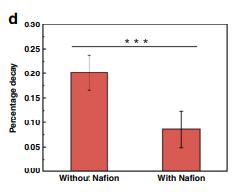
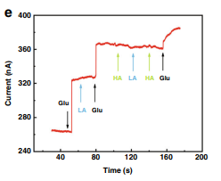
Nafion-coated flexible electrochemical sensor patch
✓ Nafion은 semi-infinite diffusion 환경에서 기본 성능을 검증한 뒤, 실제 micro-volume 환경 적용을 위해 사용됨
✓ Nafion 전극 근처에서 머무는 시간을 증가시키고 바로 씻겨 내려가지 않음 -> micro volume environment에서 신호 유지 시간 확보 에 유리
✓ Nafion 젖산, 요산, 각종 이온 등 포도당 외 다른 물질 섞여 있음. BUT Nation 음이온 차단하려 신호 정리 역할
✓ 효소 Gox를 보호해서 시간이 지나도 측정 가능하게 함. Nafion 있으면 효소 고정 + 표면 보호 하여 민감도 억제가능
✓ Nafion 전류 감소가 완만해지고 예측 가능. 보정 알고리즘에서 설계 가능해 웨어러블 기기 센서로서 사용가능
Notes:
Gox = 포도당 산화 효소
semi-infinite diffusion 환경 = 센서 주변에 물질(포도당)이 무한이 있는 것처럼 행동하는 이상적인 확산 실험 환경
센서를 100ml 같은 큰 용액에 담그고, 센서가 포도당을 조금 소비해도 주변에서 다른 포도당이 계속 들어오는 환경
나피온 있을 시 전류 감소 완만, 예측 보정 알고리즘 짜기 수월

Slide 10
3. Experiment

Slide 11
Dataset
✓ On-Body Human Dataset (실사용 데이터셋)
23명 당뇨환자 13명(40-60세), 비당뇨 10명 (20-40세)
손목에, 8~10시간 착용
✓ 데이터 구성
-> Watch 측정 Glucose 값, 식전/식후 데이터, 시간대별 변화

Slide 12

Preprocessing
✓ 물리적 전처리
Reverse iontophoresis
Dissipation (실험 전 ISF 제거, 이전 측정 잔여물 제거)
✓ 신호 전처리
Gox + PB 반응 -> 전류
Nafion Coated sensor – 전류 decay-rate 감소 -> 예측 알고리즘 제작 수월
✓ Calibration Algorithm(신호 보정 알고리즘)
시간-의존 보정 모델 사용
전류값이 아니라 전류 감소 형태로 포도당 농도 예측

Slide 13
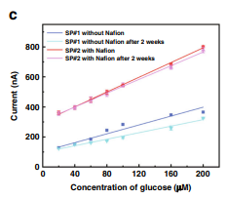
Result 1
✓ Nafion 코팅 효과 실험
민감도
나피온 없음 SP#1 – 1.40nA/μM
나피온 있음 SP#2 - 2.42 nA/μM
장기 안전성
나피온 없음 SP#1 – 민감도 15% 감소
나피온 있음 SP#2 – 민감도 8% 감소
Notes:
nA/μM = (전류 변화량) / (포도당 농도 변화량)

Slide 14
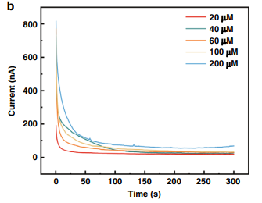
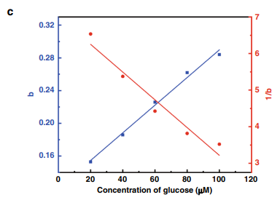
Result 2
✓ micro-volume 환경 실험
체액(ISF) 양 < 5 μL (아주 소량) → 전류가 200초 이내 급격히 감소
전류값으로 측정 불가능
✓ 보정 알고리즘 검증, 전류-시간 관계 모델링 /
가설 비교 (b = kC 비례 / b = k/C 반비례)
가설 설정 후 그래프 비교
A – 센서 구조 전극 면적 상수
b – 전류 감소 패턴 결정 지수
C – ISF 내 포도당 농도
k – 보정상수
Notes:
Gox = 포도당 산화 효소
nA/μM = (전류 변화량) / (포도당 농도 변화량)

Slide 15
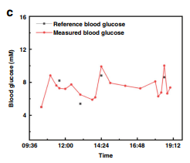
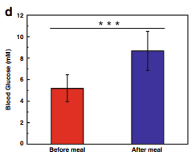
Result 3
✓ wearable watch 혈당 센서 실제 사람 착용 후 측정 된 데이터 결과
✓ 식사 후 혈당이 상승하는 구간에서 peak 탐지 됨(fingertip 측정 값 따라감)
✓ pearson 값 p<0.001, 식사로 인한 혈당 상승 제대로 측정
Notes:
Gox = 포도당 산화 효소
nA/μM = (전류 변화량) / (포도당 농도 변화량)

Slide 16
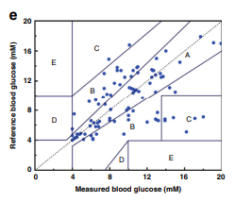
Result 4
✓ wearable watch 혈당 센서 실제 사람 착용 후 측정 된 데이터 결과
✓ 식사 후 혈당이 상승하는 구간에서 peak 탐지 됨(fingertip 측정 값 따라감)
✓ pearson 값 p<0.001, 식사로 인한 혈당 상승 제대로 측정
✓ 임상 정확도 84.34 %
= Zone A: 46.99% + Zone B: 37.35%
Notes:
Gox = 포도당 산화 효소
nA/μM = (전류 변화량) / (포도당 농도 변화량)

Slide 17
4. Conclusion

Slide 18
Contribution
✓ 비침습 + 무통 혈당 측정 wearable watch 개발
✓ Nafion coated sensor 삽입
✓ Reverse Iontophoresis 기능 탑제
✓ 23명 실험, 84.34% 임상 정확도 측정
Notes:
Gox = 포도당 산화 효소
nA/μM = (전류 변화량) / (포도당 농도 변화량)

Slide 19
Limitation
✓ 정확도 향상을 위해 개인 맞춤 보정 모델 필요
✓ 연령, 성별, 운동, 질병상태 등의 영향 반영하여 실험
✓ PCB 소형화 하여 불편함 해소
✓ 기존의 스마트 워치 센서에 통합 가능성 언급
Notes:
Gox = 포도당 산화 효소
nA/μM = (전류 변화량) / (포도당 농도 변화량)

